Slide 1
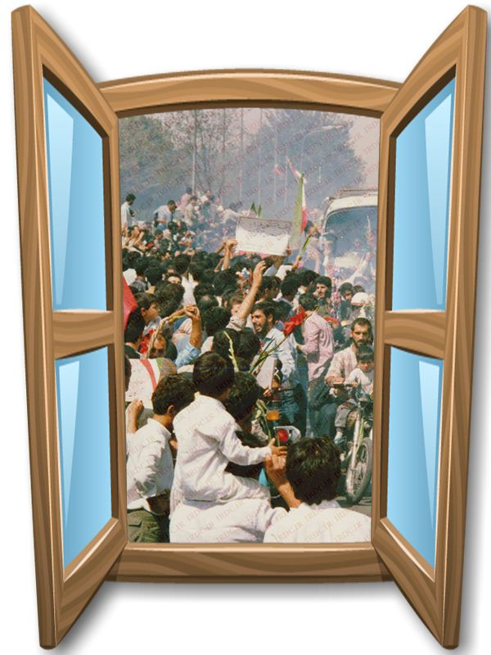


بیست و شش مرداد سالروز بازگشت آزادگان سرافرازبه کشور
مروری بر،گزیده ای ازخاطرات آزادگان سرافراز
بنیادشهیدوامورایثارگران استان کرمان
معاونت فرهنگی آموزشی
اداره امورفرهنگی وتبلیغات
1399
امام خمینی“ره“
اگر روزی اسراءبرگشتند و من نبودم درود مرا بـه آنها برسانیدو بگوییدخمینی در فکرتان بود

Slide 2

مخصوص خودمان بود...
عُمراً بتواند شرایط اسارت دوباره در جایی تعمیم و عمومیت پیدا کند..آنجادنیای دیگری بود. باهمه چیز مخصوص خودش... مدینه ی فاضل های که سا لها عارفان به دنبالش گشته بودند. ما، بله با افتخار م یگوییم: ما، آن را تجربه کرده ایم. مامساوات جامعه سوسیالیستی رابا پاکدستی جامعه ای مذهبی و تاش خستگی ناپذیر جامعه سرمایه داری رایک جا جمع کرده بودیم. آن هم به شکلی بسیارمناسب... این تجربه هرگز دیگر تکرار نخواهدشد. خوابی بود. خوابی محو و کمرنگ که گاهی خودمان را هم به فکر وامیدارد. آیا ما واقعاً از این همه گذشته ایم یاخیالی بیمارگونه وشیرین بوده است که در هزارتوی تاریکخانه ی ذهنمان به هم بافته ایم؟ما در جامعه ای زندگی کرده ایم که هیچ کس نمی تواند آن را توصیف یا تصور کند.
مخصوص خودمان بوده و با ما تمام می شود.
آزادۀ سرافراز : دکتر عسکری
رهبرمعظم انقلاب دامت ظله
صبر و استقامت شما،به اسلام آبرو بخشید
شماها ده سال، هشت سال، کمتر یا بیشتر، سخت‌ترین دوران را گذراندید. جوانی و زندگی باطراوت دوران شباب را در راه خدا دادید اما ضرر نکردید، چون با خدا معامله کردید.
صبرواستقامت شما به اسلام آبرو بخشید.
خانواده‌های شما با صبر خود اسلام را روسفید کردند و به نظام و جمهوری اسلامی آبرو دادند.
دراین مدت هشت سال و ده سال و دوران تلخ اسارتِ شما در دست دشمن، ملت ایران با سربلندی از گذرگاه‌های بسیار سختی عبور کرد. این ملت در جاده آسفالته حرکت نکرد. گردنه‌های زیادی را طی کرد و با خطرها مواجه شد. ما به شما و خانواده‌های شما و مجاهدت شما افتخار می‌کنیم

Slide 3
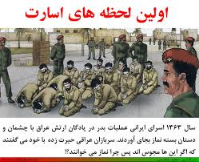
لکن این شیربچه هیچ گله گی نکردوبه اوفهماندکه ماپایبندنفس وشکم نیستیم.درنهایت سؤال کرد:چه چیزنیازداری؟ححسن گفت:چیزی نیازندارم.اوبازهم پرسیدچه چیزنیازداری برات بیارم؟حسن گفت:ماهمه چیزداریم فقط یک چیزکم داریم.فرمانده پرسیدآن چیست؟حسن گفت:قرآن نداریم.برایمان قرآن بیاور.فرمانده بااین درخواست حسن شوکه شد.شایدحدود10دقیقه مات ومبهوت حسن رانگاه می کرد.زیرااوتوقع داشت که این رزمنده کم سن وسال ازاوخوراکی لباس...درخواست کند.لیکن باپاسخ اودریافت که حسن گرچه جثّه ای کوچک داردامّاروحی بلندوآسمانی داردوبه وسعت عالم بزرگ است.فرمانده سرش راتکان دادوگفت:حسن برایتان قرآن می آورم.
پس ازحدودیک ماه برای هرآسایشگاه یک قرآن آورد.خواندن قرآن به اسراءآرامش می دادودرتقویت روحیه وبالابردن تحمل آن عزیزان فوق العاده مؤثربود...24ساعت شبانه روزتقسیم شده بود،تاهمه بتوانندازقرائت قرآن بهره مندشوندواین ازبرکت درخواست آن،آزاده عارف،مجاهدومخلص بود،که
حضرت امام ”ره“فرمود:
من به شماغبطه می خورم.
گزیده ای ازخاطرات آزاده سرافراز حجةالاسلام والمسلمین آقای تاجعلی محمدی سلیمانی
فرمانده اردوگاه بادبدبه وکبکبه خاص خودش وارداردوگاه شد.باصدورفرمان همه خبردارایستادنددرحال بررسی اوضاع بودکه چشمش به نوجوان کم سن وسال کهنوجی افتادکه ازلشکر41ثارالله کرمان بودوحقیربعنوان روحانی گردان درخدمتشان بودم.این نوجوان هنوزموئی برصورت نداشت،وبچه به نظرمی رسید.باحسِّخاصی که ازظاهراوپیدابود،بااشاره به اوصدازتعال هنا:بیااینجا،قانون این بودکه درمقابل فرمانده باچسباندن پاوبالابردن دست،به اوسلام نظام یداده شود.ولی اوبدون توجه به این قوانین، گفت:سلام علیکم.فرمانده بدون جواب دادن، پرسیداسمت چیه؟رسم بودموقع معرفی افرادبگویندسیدی،بعدمعرفی گنندولی اوباخونسردی تمام گفت:حسن. پرسیدحسن اینجاخوب است وضعیت آب،غذا؛حمامها، دستشوئیها...خوب هستند؟حسن (باوجودی که غذابسیارکم بودکه اگرسه وعده غذارا نگه می داشتیم برای صبحانه هم کافی نبود، آب درحدضروریات نبود.سرویسهای بهداشتی بسیارکم وبدون آب بود.حمام نبود.پوشاک ولباس خوب نبود.دارو ودرمان وجودنداشت....)گفت:همه چیزکافی وخوب است.

Slide 4
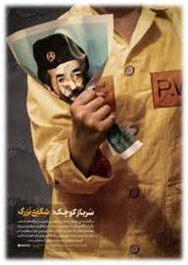
جاسوسان اردوگاه گویاازقبل منتظرچنین فرصتی بودند.سخنرانی فرمانده که تمام شدازجابلند شدند.برخی شان باتردیدوبرخی بی معطّلی رفتندبه محل ثبت نام تاازقافله عقب نمانند ،بیشترآن جاسوسان که رفتند.
خاطره شماره2
تقریباًنفس راحت کشیدیم وباخیال راحت تری دست اتحادبه هم دادیم .امّاهمان تعدادانگشت شماری که وَردل مان ماندند،توی اردوگاه فضاراحسّاس کرده بودند .به عنوان مثال؛یکی ازآنان که عضوسازمان منافقین نشدتاازشرّش خلاص شویم، که گاهی ضدحال بودومایه ی عذاب.به همین دلیل چندنفرازبچه هااورازیرنظرگرفتندویک روزدرحین دوش گرفتن بود،بچه هاهمون جاتوی حمّام به حدّمرگ مشت ومالش دادند.آن جاسوس ازترس جانش فرارکردوبه عراقیهاپناهنده شد.به محض رسیدن گزارش وی به عراقیهاصدای سوت آماربلندشد.و“دستورداده شدکه فوری برین تو آسایشگاهتون“وچنددقیقه بعدهم قفل زده شد .قاطع یک که من هم جزءآنها بودم،همه یابسیجی بودندیاپاسدار. چنددقیقه ای قفل زدن درها گذشته آمدنددرهابه نوبت باز کردند،نگهبانان به همراه چنددژبان وجاسوس کتک خورده وارد شدند.اوهرکدام ازبچه هاراکه می شناخت ویااحتمال می دادکه درجنگ پاسداریا فرمانده بوده،رالوداده وبانفرتی که توی صدایش موج می زدروبه نگهبان فربه کردوگفت:“اینابودندکه مراکتک زدند.
گزیده ای ازخاطرات آزاده سرافرازآقای محمددرویشی
خاطره شماره1
چهار،پنج ماه ازاسارت گذشت.منافقینی که دراردوگاه جیره خوارعراقیهابودند، شامل افرادی می شدکه درجبهه هانفوذکرده بودند.آنهااخبار مهمّ آسایشگاه رابه نگهبانان عراقی منتقل می کردند.ودرعوض جیره غذای اضافه می گرفتند. گاهی بخاطرچندنخ سیگار،چنددانه قرص مارابه نگهبانان می فروختند.این اخباراصولاًشامل برگزاری نمازجماعت بین اسراء،قرائت ادعیه وقرآن،برگزاری کلاسهای احکام و...بود.یادر مواقعی که چندنفری تجمع می کردیم نقشه ای بریزیم وبچه هلی بندهای دیگرراباهم متحدکنیم تابتوانیم درشرایط لزوم،مقابل عراقیهابایستیم ؛حضوراین جاسوسان بین ماباعث می شد،به محض کسب اطلاعات بروندپیش عراقیها،سر دسته گروه رالو دهند وآنهارابه مصاف شکنجه های فجیع بکشانند.مد.تی بعد، سازمان منافقین ازطریق دولت بعث سعی کردباوعده های دروغین افرادی راخام کندوواردگروهک خودنمایدکه بتواندعملیات چل چراغ راددرکرمانشاه انجام دهد
یکی ازصبح ها سوت آمارزده شد.همه مارادرمحوطه ی اردوگاه جمع کردند.آن روزپس ازآمار،فرمانده ی اردوگاه آمدوبایک سخنرانی فریب دهنده گفت:“هراسیری که میخواهدعضواین گروهک بشه بایدفرمهای ثبت نام راپرکند.

Slide 5
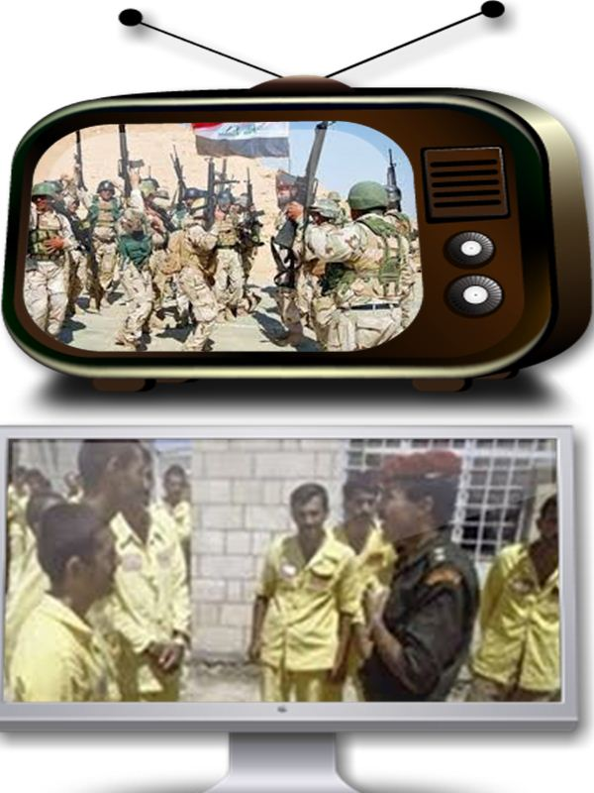
گزیده ای ازخاطرات آزاده
سرافرازآقای احمدرئیسی
درزندانهای وحشتناک استخبارات که بودیم هرروزعده ای رابرای بازجوئی به به محلی که ازپیش تعیین شده بودمیبردند. درآنجاازهریک ازاسراءچندسؤال اساسی از جمله آتش نیروهای ماچگونه بود؟ازنیرو های شماچه تعدادکشته شده بود؟فرمانده شماچه کسی بود؟وآیاکشته شدیافرارکرد؟ وآخرین سؤالشان این بودکه آیابسیجی هستی یاسرباز؟یکی ازاسراءکه حدود19 سال داشت واهل اصفهان بودجلومن بودبا فاصله چندمتری درحال بازجوئی بود.وقتی سؤالات فوق رامی پرسیدندجوابهائی خلاف میل آنها می دادوهمین باعث عصبانیت آنهاو شکنجه اوشد.وقتی نوبت به بنده رسید،چون قیافه کوچکی داشتم ودانش آموزاول راهنمائی بودم،ازمن پرسید: بسیجی هستی یاسرباز؟من آشنائی بابعضی کلمات عربی داشتم ازکلمه جندی مکلف متوجه شدم که سربازاست،تاگفتم سربازنگاهی به قیافه من نمودوباعصبانیت .باادای تمسخرگفت:جندی مکلف؟ روکرد به مترجم وگفت:بگورژه بره.چون از ناحیه پامجروح بودم بلافاصله گفتم:أنأ مجروح.تا این جواب رادادم ووضعیت جراحتم رادیدگفت:یاالله امشی.بروگم شو.این شدکه ماجان سالم بدربردیم

Slide 6
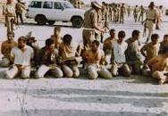
برای همه این سؤال پیش پیش آمدکه چه اتفاقی افتاده؟ سئول آسایشگاه آمدجلوگفت:برادران مابه جای شکر4پارچ نمک داخل سطل ریختیم،وقی این حرف زده شدمثل اینکه آب سردی روی سربچه هاریخته شد.بعدازچندلحظه بچه هاگفتند: اشکالی نداره آب راخالی میکنیم ازاول آب میکنیم وشکرمی ریزیم وهمین کار را کردند ولی مگرشیرین می شد؟چندلیتر آب داخل سطل ریختندوخالی کردندو شکراضافه کردند کمی بهترشد.تعدادی ازبچه هاگفتندمانمیخوریم، تعدادی هم خوردند،آب هندوانه نبود،سرم قندی نمکی بود.هنوزشوربود.بعضی بچه ها حالت تهوع پیداکردند....وتنهاکسی که خیلی ناراحت بود،مسئول بیت المال آسایشگاه بودکه بچه هارفتنداورادلداری دادند.وگفتند:چراناراحتی؟شماکه عمداًاین کاررانکردی.حتماًخیریتی درکاربوده وخداراشکرکردیم.
بالاخره آن روزگذشت وخاطره ای شد دراردوگاه دررابطه باخوردن هندوانه شور.
گزیده ای ازخاطرات آزاده
سرافرازسیداسدالله رضوی:
هندوانه شور
دریکی ازتابستانهای گرم اسارت دریکی ازآسایشگاه های تنگ وتاریک باهوا ی شرجی اردوگاه موصل4طبق معمول که هفته ای یکباردسرمی دادند.انگور،خرما، خیارسبزمی آوردند.پس ازچندسال دراسارت برای اولین بارآن روزهندوانه آوردندهمه خوشحال شده بودند هندوانه هاجمع شد شمارش شدوباتوجه به تعدادهندوانه ها و آسایشگاههاآنهاراتقسیم کردند .به هر آسایشگاه 100تا120نفره چهاریا پنج هندوانه رسیدومسئول آسایشگاه باید تقسیم می کرد.هرچه فکرکردنددیدند قابل تقسیم نیست تصمیم گرفتندهندوانه هارابتراشند وداخل سطلی که مخصوص آب بودریختند که شربت کنند.تعداد 4تا5 پارچ شکر ریختندوهم زدندبعدازاینکه شکر حل شد. مسئول بیت المال مقداری ازآن راچشید که ببیندشکرکافی است یانه؟همینکه چشید نشست ودستش راروی سرش گذاشت.بچه ها گفتند چی شد؟ قادربه پاسخگوئی نبود.مسئول آسایشگاه باقاشق زدداخل سطل که پرازهندوانه وآب بودوچشید وبلافاصله ازدهن بیرون ریخت

Slide 7
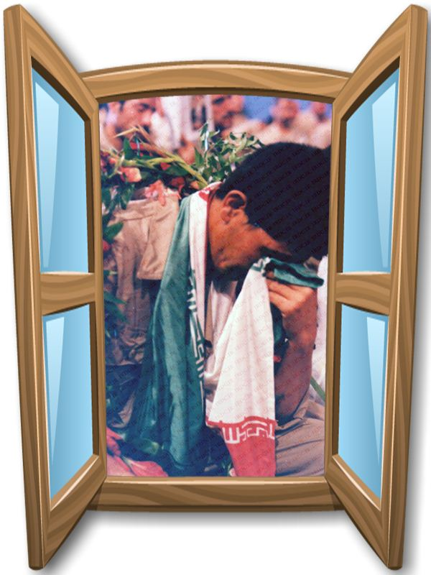
خاطره شماره(2)
اعتصاب اسراءبه نشانه اعتراض به رفتارفوق العاده وحشیانه عراقیها:
مدّت دوشبانه روزبچه هاازگرفتن غذاخودداری کردندوب اشعار“الله اکبر“به اعتصاب خودادامه می دادند.وعراقیهاکه ازاین اقدام بچه هابشدّت خشمگین شده بودند،بااستقرار نیروها ی زیادی دراردوگاه به مقابله بااسراءپرداختندو آنقدربچه هاراکتک زدندکه خون درتمام آسایشگاه راه افتادوازجمله کسانی که دراین اعتصاب مورد ضرب وشتم شدیدوشکستگی سرودست وپاقرار گرفت برادری به نام علی حسینی که ارشد اردوگاه بود....طبق دستورفرمانده اردوگاه بچه هابایستی مجروحینی که حال وخیمی داشتندرا انتقال به درمانگاه دهند.وبچه هاکه براثرشدّت جراحت تاب حمل کردن مجروحین را نداشتند لذا آنهارادرپتوگذاشته روی پله هامی کشیدندتابه درمانگاه برسانند.واینجابودکه تمام پله هاراخون فرا گرفته بود.وبعدازاین ماجراعراقیها ازورودنیرو های صلیب سرخ مدّت4ماه ممانعت نمودند.تا آثارضربات وشکنجه ها به کلی ازبین برودو
نتیجه این اعتصاب این شدکه بعدازگذشت 4ماهکه مأموران صلیب سرخ آمدند، اعتراض خودرابه آنهااعلام کردیم ویک گروه 7نفره ازسازمان بین الملل به اردوگاه آمدوه مه کادروپرسنل نظامی رااخراج وکادرجدیدی به جای آنهاجایگزین شد.
(3)تنبیه سخت بخاطرشکستن یک قاشق نیکلی
هرزمان که این خاطره رابه یادمی آورم به شدّت آزرده می شوم.یکی ازدوستان رابه دلیل شکستن یک عددقاشق نیکلی به قلاب پنکه سقفی آویزان نمودندوتوسط یکی ازدرجه داران عراقی موردضرب وشتم شدیدقراردادند.
گزیده ای ازخاطرات آزاده سرافراز آقای مختارامیری(1)
دراثرمحاصره وآتش سنگین دشمن ومجروحیت شدید،ازجمله شکستگی استخوان ران ودست دراثر اصابت گلوله وترکش به پهلوبه اسارت دشمن در آمدم.ازآنجائیکه منطقه عملیاتی کوهستانی وصعب العبوربودلذاانتقال مجروحین به پشت خط عراقیها بسیاردشواربود.مرابه دوش یکی ازاسرای ایرانی که قدّی کوتاه داشت،ومن قدّم بلندترازاوبود.اوکه توان راه رفتن نداشت ومرابسختی بردوش میکشید.و براثرگیر کردن پا ی مجروح وشکسته من به سنگهااز دردبه خودمی پیچیدم وناله می کردم.و عراقیهاهر چندلحظه یکباربادیدن بدن مجروحین وکشته ها ی خودشان عصبانی می شدندوبا ضربات قنداقه اسلحه ولگدبه جان مامی افتادندوهردومون به زمین می خوردیم.پس ازطی این مسیرسخت وطاقت فرسابه محلی که فرماندهان دشمن درآنجاپناه گرفته بودندرسیدیم ...تعدادزیادی ازمجروحین رادریک ماشین برروی هم ریختندوبه طرف شهرسلیمانیه بردند.درمسیرهم بابرخوردبه چاله ها وسرعت تندا تومبیل مرگ راپیش روی خودمی دیدیم...وپس ازعملها ی متعدد وبستری شدن دربیمارستانها.... هرروزنگهبانان عراقی میآمدند وانگشت پای مجروحم را گرفته وبالامی بردند.که بعدازهربارتکرارازشدّت دردبیهوش میشدم ویکی از اسرای ایرانی باآب ریختن به سروصورتم مرابه هوش می آورد.

Slide 8
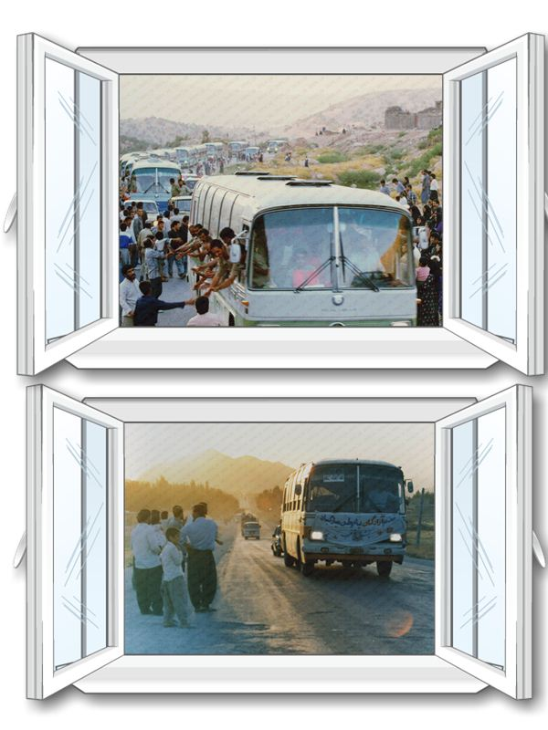

خاطره(2)
رادیودراسارت
بعدازپذیرش قطعنامه توسط جمهوری اسلامی وپایان جنگ،ماندن دراسارت وبی خبربودن ازاوضاع ایران تأثیرمنفی درروحیه اسراءداشت. به همین دلیل مسئولین ایرانی به فکرچاره افتادند.ومتوسل به اهل وبیت“ع“تااینکه یکروز اسراءتصمیم گرفتندرادیوئی که جلوی یکی از عراقیهادرطبقه دوم بودرابردارندوخلاصه بانقشه وباسختی رادیورابرداشتند.بعداًبه گوش مسئولین هم رسیدوازهمین طریق به ماپیام می دادند.پیامهائی ازمقام معظم رهبری “مدظله“ می آمد.یادم میادمن مسئول نوشتن پیامهابودم ازصبح تاعصرمی نوشتم خسته شده بودممسئولمان گفت:هنوزیک صفحه داریم گفتیم:گی میشه این یک صفحه تمام بشه.اوگفت الان چیزی می نویسیدکه اگه قرارباشه بازم بنویسید،می نویسید...بله ازجمله پیام امام برای علماءوطلاب که هرچه میخواندی سیرنمی شدی.حکم قتل سلمان رشدی،پیام به گورباتچوف و...که همه رازنده می کردوجان وروحی تازه درکالبدانسان می دمید.بله نام این رادیوراسفره گذاشتند.براساس آیه شریفه ای که درقرآن آمده که حضرت عیسی“ع“ازخداوندتقاضای سفره آسمانی می کند:“اللهمّ أنزل علینامائدةمن السّماء...“
گزیده ای ازخاطرات آزاده سرافرازآقای حسین جعفری پور (1)
درتاریخ62/5/8درعملیات والفجربه اسارت دشمن درآمدم.درمیان اسراءنوجوان 15-16ساله ای به نام قاسم سلیمانی بود.دومین شب اسارت بودکه سربازعراقی پشت پنجره آمدوگفت:قاسم سلیمانی کجاست؟نوجوان مشهدی رفت پشت پنجره.
ازکدام لشکری؟-لشکر5نصر.
ازکدام شهر آمدی؟-ازمشهد
سربازمقداری اورابراندازکردورفت.
اسراءمتوجه شدنداسامی راکه به بغدادفرستادند،فرمانه شان به نان قاسم سلیمانی که رسیده،حتماًبه خودشون افتخارکردندکه فرمانده لشکرثارالله رااسیرکردند.وطعمه ی بزرگی به چنگ آو.ردند.به همین دلیل ازفرمانده اردوگاه خواسته اندکه بررسی کند.دوباره افسرعراقی آمدوازقاسم همون سؤالات راکرد.افسرعراقی به وی گفت:تودروغ میگوئی،بچه کرمانی وازلشکرثارالله.نوجوان گفت:خیر.آنهاهم دست ازپادرازتربرگشتند.این بارخودفرمانده اردوگاه بایال وکوپال و...آمدواین جوانراسؤال پیچ کرد.نوجوان گفت:آیابه قیافه من می خوردکه فرمانده باشم؟آنهاعصبانی شدندورفتند.

